Slide 1
ПРАВОСЛАВНАЯ ГИМНАЗИЯ
ИМЕНИ ПРЕПОДОБНОГО
СЕРГИЯ РАДОНЕЖСКОГО
г. Сергиев Посад

Slide 2
Из опыта работы
В преподавании образовательной области
с русским компонентом
Урок обучения умениям и навыкам трех основных видов художественной деятельности: «Ты изображаешь, создаешь, украшаешь».

Slide 3
Интегрированный урок изобразительного искусства и технологии Тема: «Этнологическая кукла» 7-б класс преподаватель ИЗО – Пашкова Людмила Михайловна преподаватель технологии – Кузнецова Ирина Александровна

Slide 4
Этнологическая кукла

Slide 5
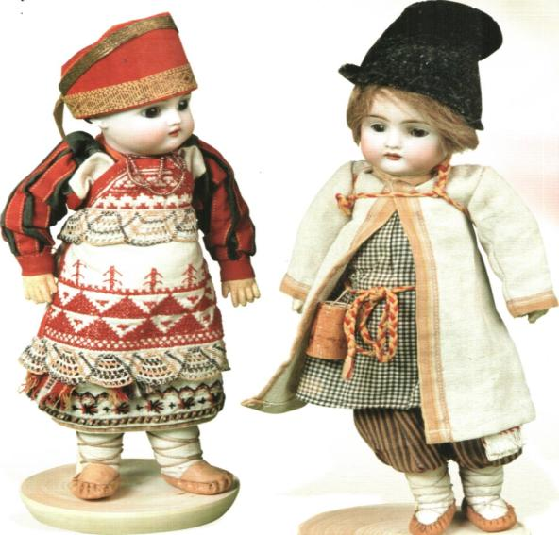

Slide 6
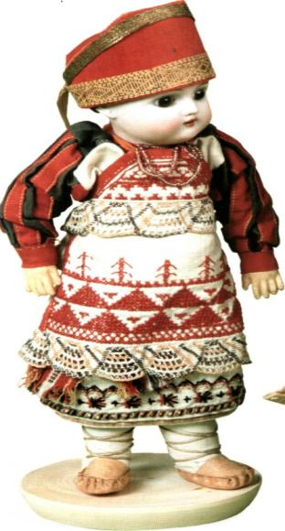

Slide 7
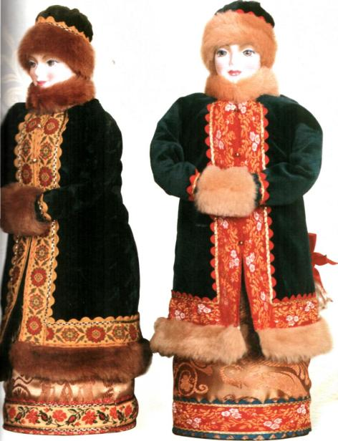

Slide 8
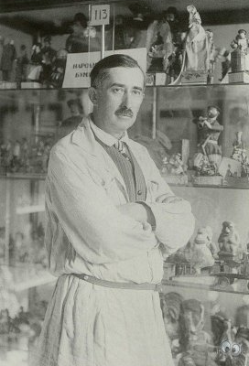
Инициатор создания и первый директор музея Игрушки Бартрам Н.Д.

Slide 9
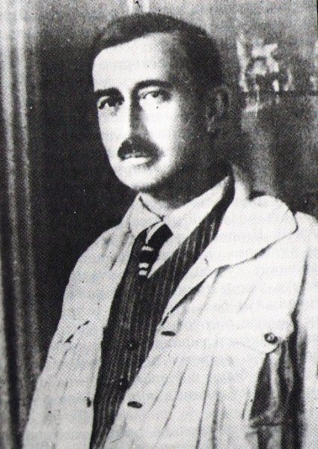
Бартрам Н.Д.

Slide 10
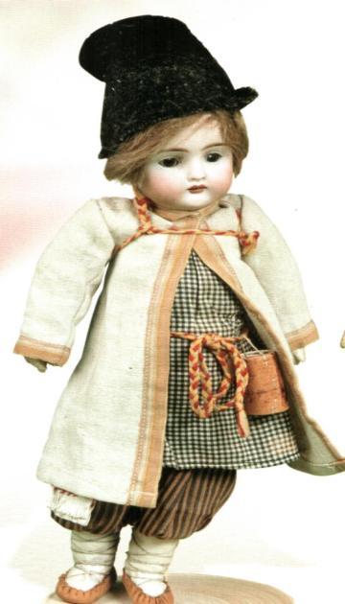
Этноло-
гическая
кукла

Slide 11
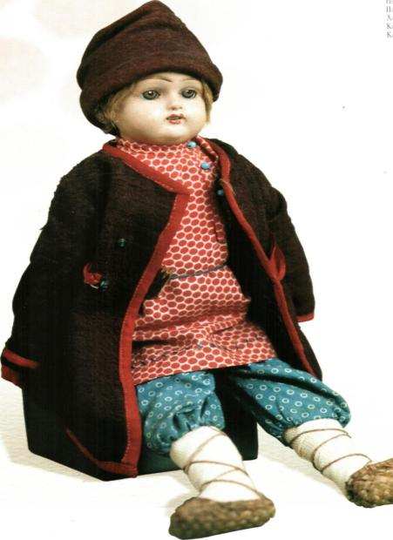

Slide 12
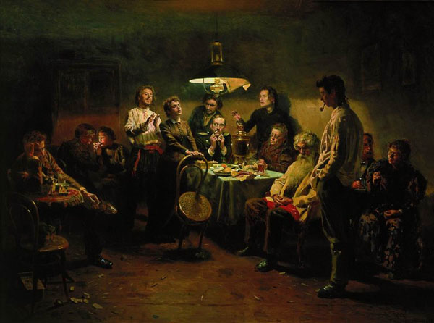
«Мы наш, мы новый мир построим»…

Slide 13
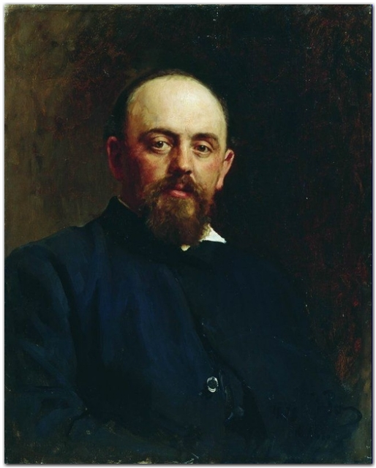
Мамонтов С.И.

Slide 14
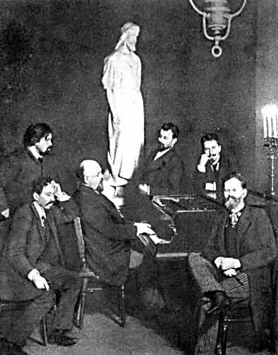
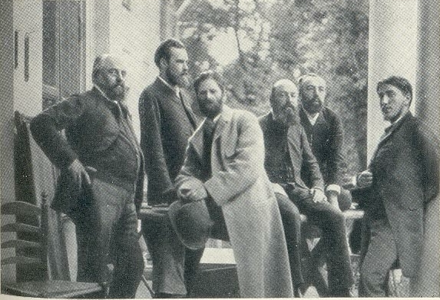
Абрамцевский кружок

Slide 15
Современная этнологическая кукла

Slide 16
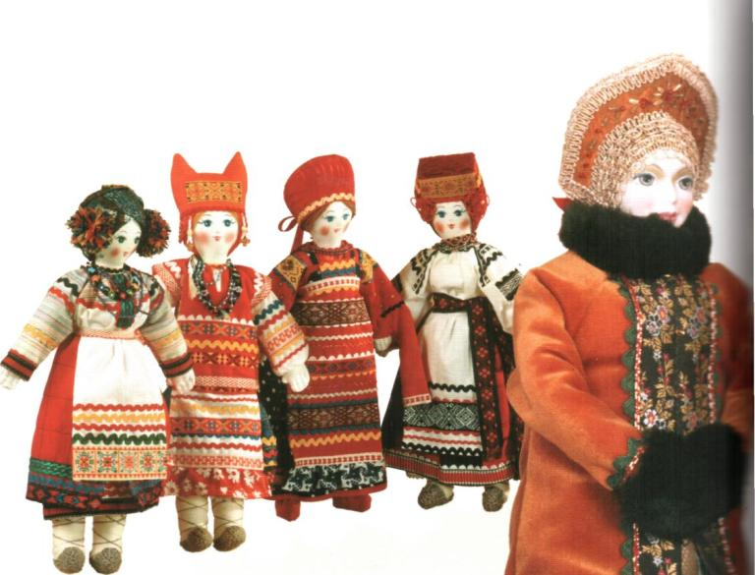

Slide 17
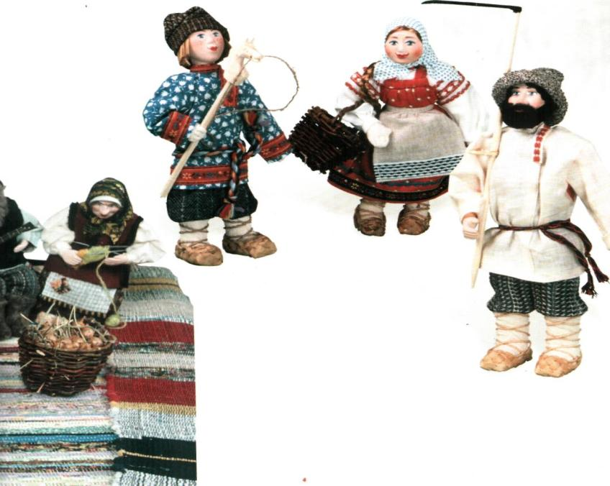

Slide 18
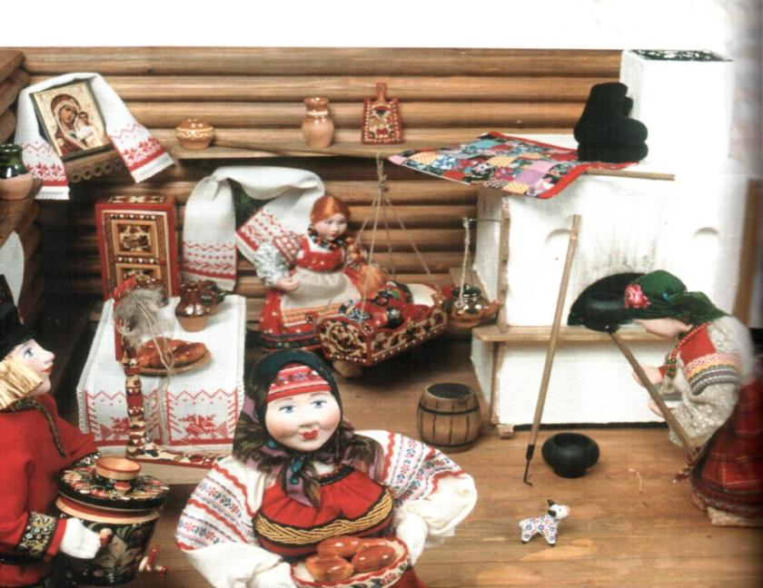

Slide 19
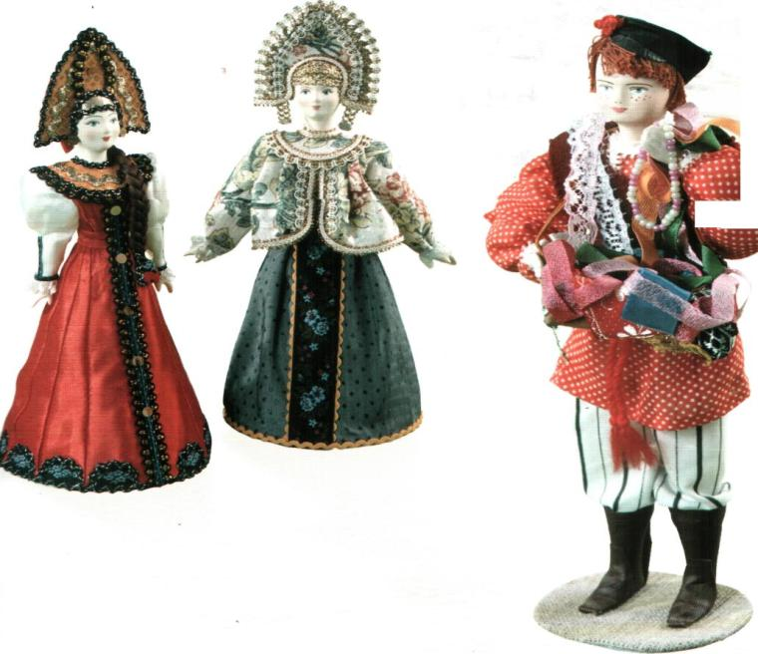

Slide 20
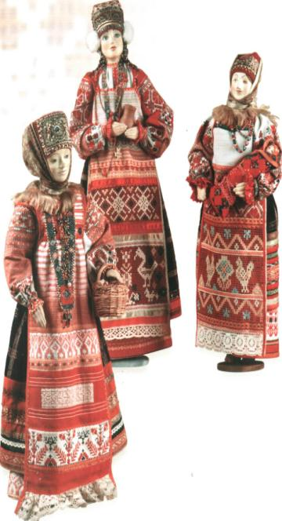
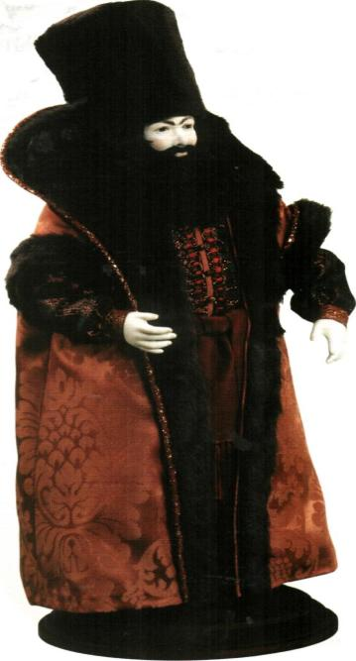

Slide 21
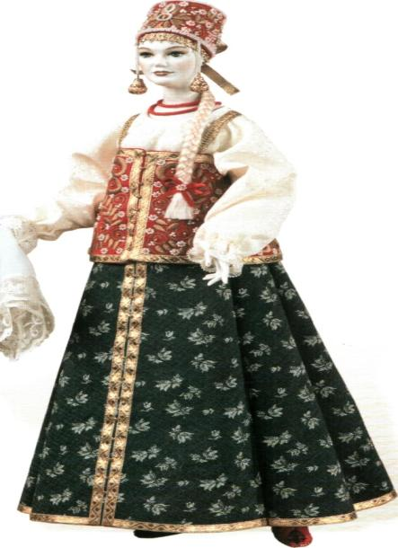
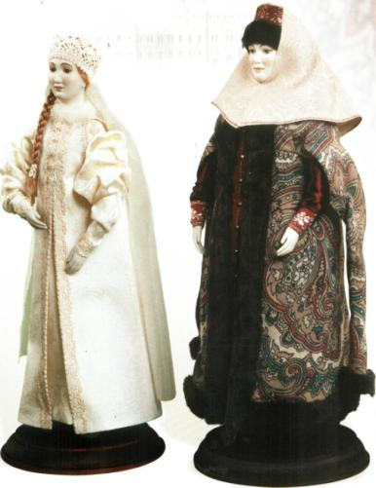

Slide 22
Для работы мы разделились на две подгруппы: «рисовальщицы» и «одевальщицы»

Slide 23
Физкультурная минутка
Во Москве, во стольном граде Наша кукла родилась. И у Сергия в Посаде Поселилась, прижилась. Поклонимся в ноги людям, Что создали нам ее. По примеру ее будем Воплощать, творить свое.

Slide 24
История народного костюма в России

Slide 25
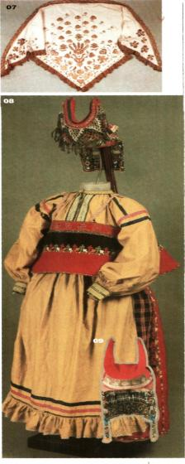
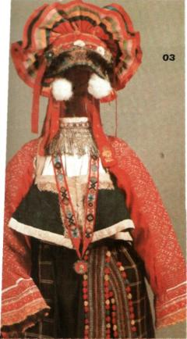
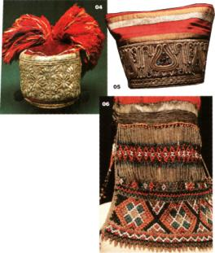
Русские костюмы 18-19 века

Slide 26
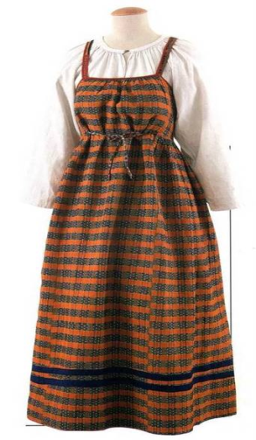
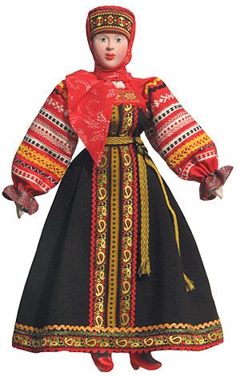
Костюмы Вятской и Смоленской губерний

Slide 27
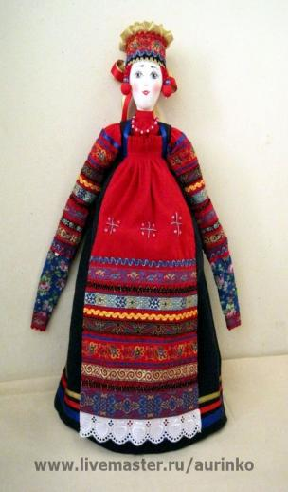
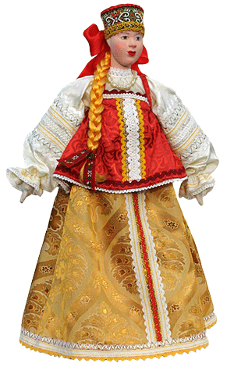
Костюмы Московской и Костромской губернии

Slide 28
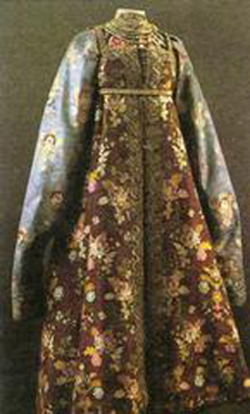
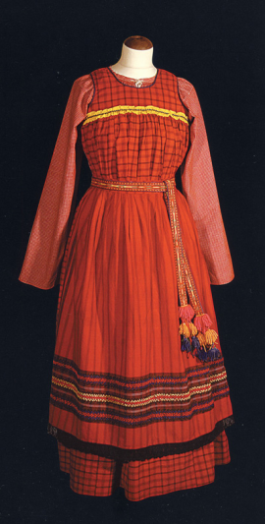
Костюмы Пензенской, Архангельской губерний

Slide 29
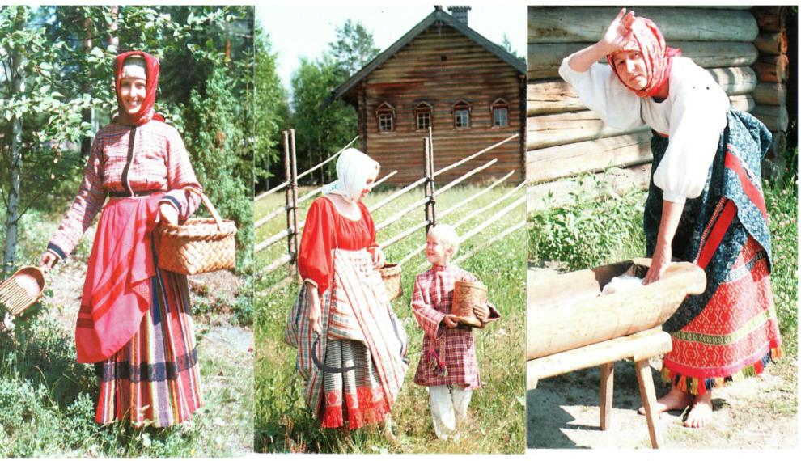
Костюмы северных губерний (Вологодской, Олонецкой)

Slide 30
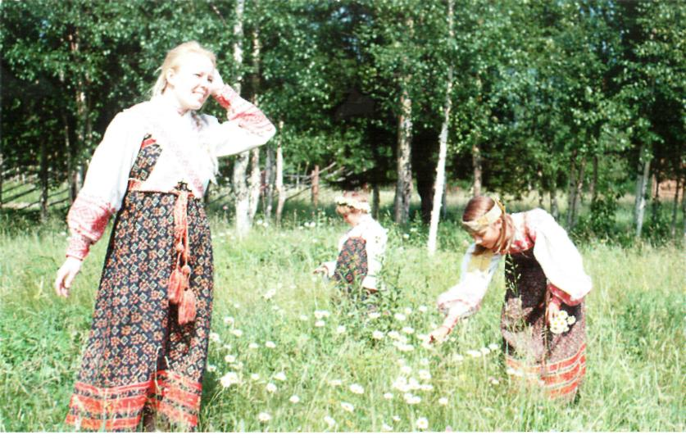
Вологодский костюм. Конец 19 века

Slide 31
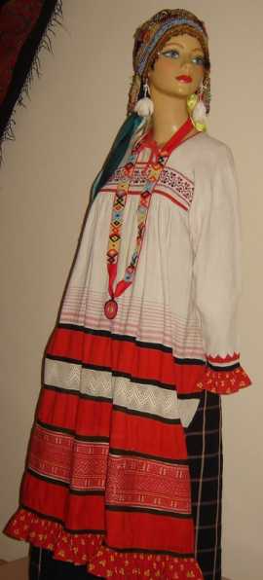
Одна из красивейших
деталей костюма - передник

Slide 32
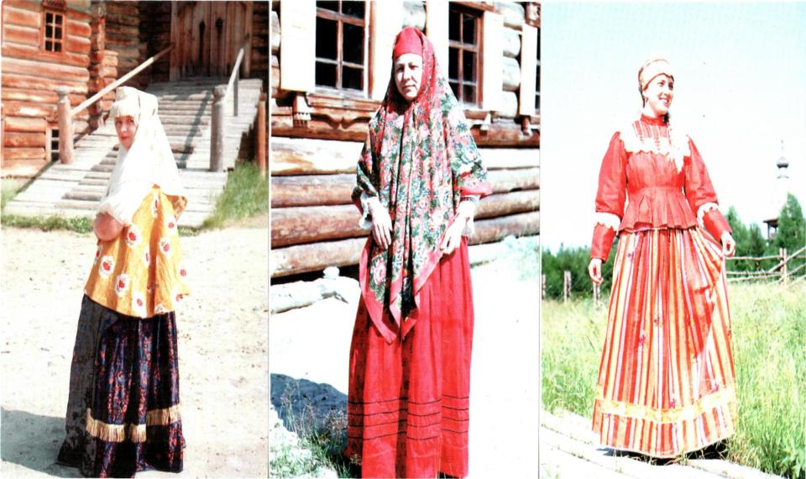
Костюмы Архангельской области

Slide 33
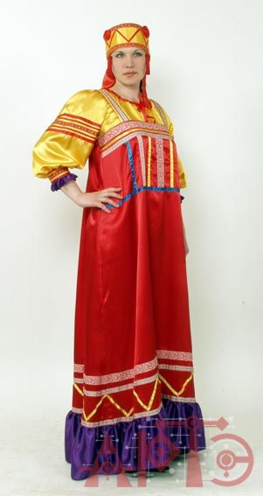
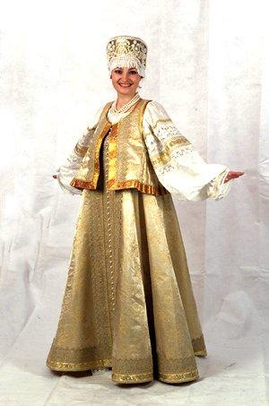
Костюмы Вологодской и Олонецкой губернии

Slide 34
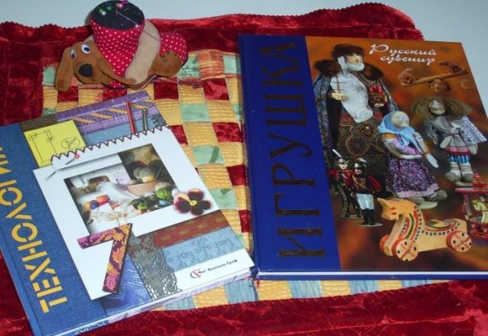
Всё то, что вы сейчас увидели, это изделия настоящих мастеров.
А теперь, просим обратить внимание на наши!

Slide 35
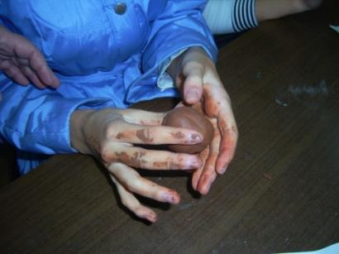
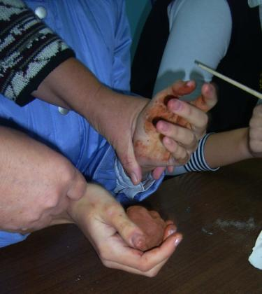
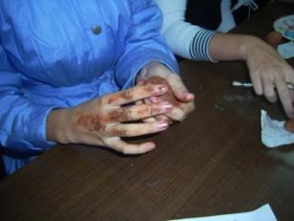
Исходный материал глина. Сначала надо заготовить голову кукле:
1.
2.

Slide 36
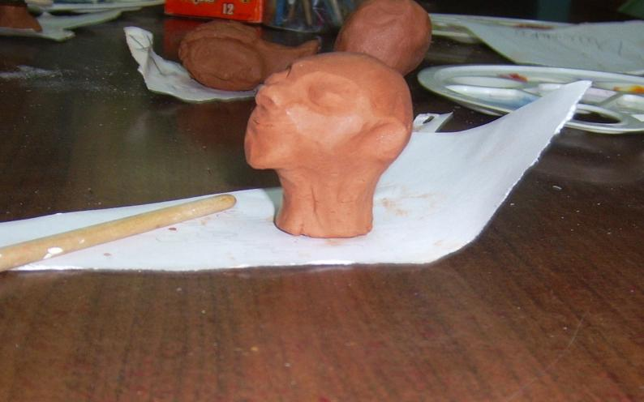
Первый образец

Slide 37
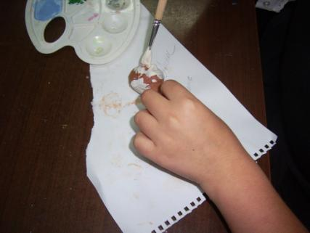
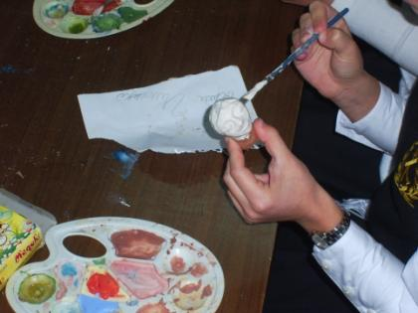
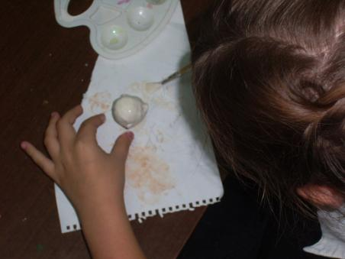
Сначала голову надо побелить:

Slide 38
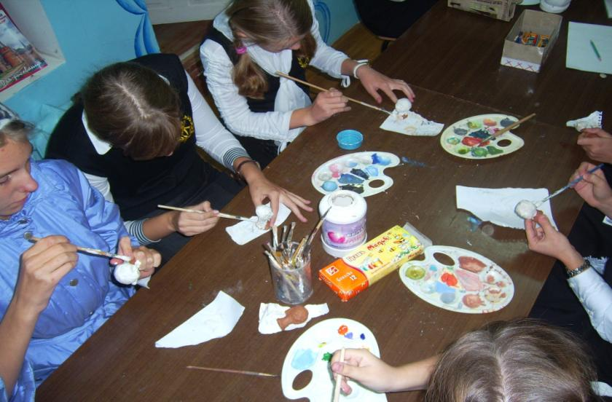
Дружно все занимаемся побелкой

Slide 39
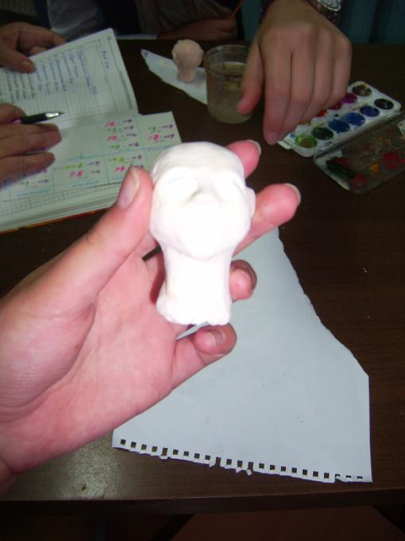
Вот что получилось.

Slide 40
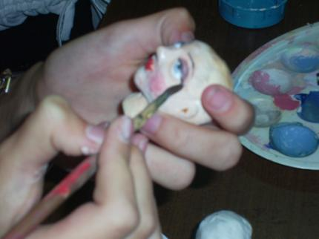
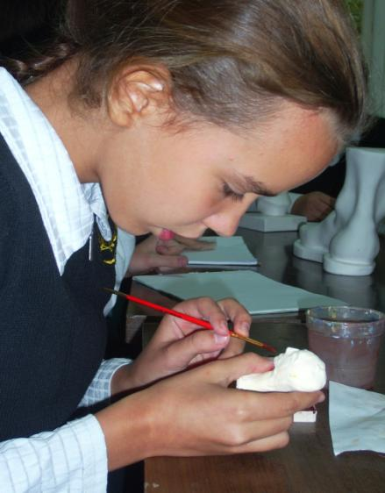
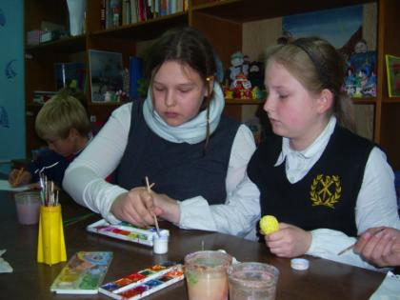
Затем головы надо расписать:

Slide 41
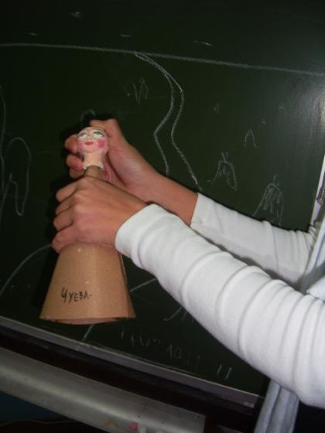
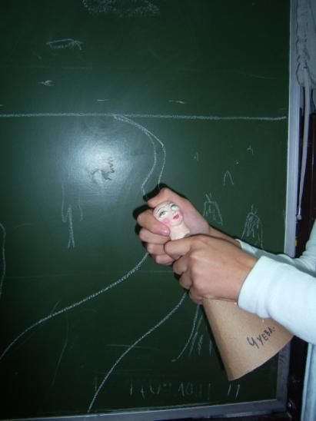
Когда изделия просохнут, присоединяем голову к туловищу

Slide 42
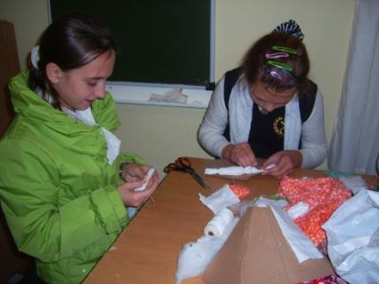
Пробуем другой вариант оформления туловища

Slide 43
Самое главное, чтобы кукла не упала, иначе, прощай носик!

Slide 44
Этим заготовкам еще далеко до красавиц!

Slide 45
Процесс творчества продолжается

Slide 46
Теперь изделие готово для оформления

Slide 47
Работаем над эскизами

Slide 48
И вот пришло время работы «одевальщиц»

Slide 49
Наши изделия начинают нам нравиться

Slide 50
Наш хоровод

Slide 53
Что дала нам работа над темой «Этническая кукла»:
Знакомство с художественной культурой своего народа.
Развитие интереса к историческому наследию, духовному миру православного прошлого.
Обучение простейшим навыкам рукоделия и приемам изобразительного искусства.
Воспитание преемственности, уважения к народным ценностям, восприятие красоты и аккуратности в выполнении образцов кукол.
Развитие художественного вкуса на классических примерах образцов народного промысла.

